Slide 1
C Programmeren 2
Dr Ing Koen Gilissen

Slide 2
Doelstelling
De Relatie tussen C en files begrijpen
Het verschil tussen binaire en tekst files kunnen uitleggen in eigen woorden.
De verschillende lib functies begrijpen en kunnen toepassen.
Files kunnen inlezen en schrijven

Slide 3
inhoud
Files
File Pointers
Read/write file: 3 steps
Opening a file
Reading and writing a file
fclose

Slide 4

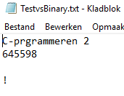

Files
?
Een “file” is een collectie van data opgeslagen in één “eenheid” en kan geïdentificeerd worden door zijn naam “file name” en “extensie”.
Binary Files: Not human readable format Stores Bytes *.exe *.bmp *.docx *.mkv … File Extension → interpretatie vd bytes Geen new line Geen <EOF> Byte opslag van getallen 65112 == 4 bytes | Tekst Files: Human readable format Stores characters (ASCII) *.txt *.c *.h … “\n” → <CR><LF> <EOF> “End of File” ASCII 26 Character opslag van getallen 65112 == 5 bytes

Slide 5
File Pointers
In stdio.h:

Slide 6
File Pointers
Als je een file wilt lezen of schrijven: File Pointer is vereist: (new type)
FILE *filepointernaam; bijvoorbeeld:
FILE *fp;
Waarom call by reference ?

Slide 7
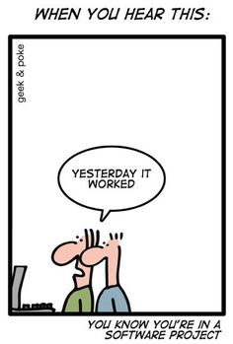
Read/write file: 3 steps
Open the file
Do your business (read/write)
Close the file

Slide 8
Opening a file
Openen van een file gaat via de functie:
FILE * fopen(filename, mode)
filename is een string naar de file incl path e.g.: “c:\cprogrammeren\tekstbestand.txt”
mode in welke mode wil je de file open doen? r (read), w (write), a (append), b (binary)
Als de file nog niet bestaat: wordt de file indien mogelijk aangemaakt Als je de file open doet in mode “a” wordt de nieuwe inhoud toegevoegd Als je de file open doet in mode “w” wordt alle oude inhoud verwijderd Als je geen lees of schrijf rechten hebt geeft de functie een NULL pointer terug!
Voeg je “b” toe aan de mode dan gebeurd alles in binary mode e.g.: “rb” “wb” “ab”
return een file pointer of NULL pointer.

Slide 9
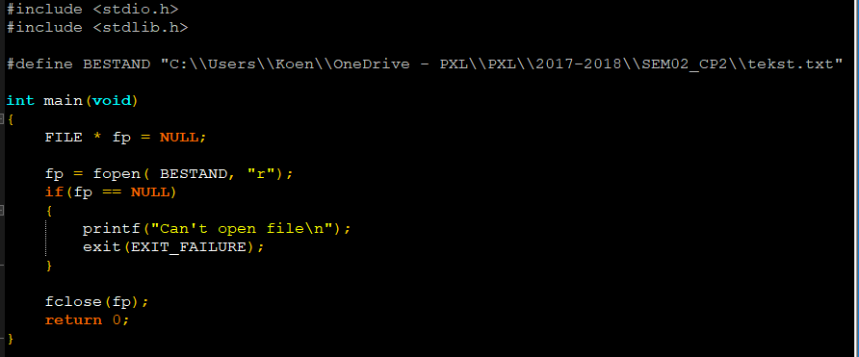
Opening a file
Als je wilt lezen van een file “r” moet die natuurlijk bestaan én open kunnen.

Slide 10
Reading and writing a file
int getc(FILE *fp) : returns de volgende char uit de file, indien de file ten einde of er loop iets mis is: ‘EOF’
int putc(int c, FILE *fp) : schrijft een char naar de file en returns de geschreven char of EOF indien er iets mis liep.
In analogie met scanf en printf: int fscanf(FILE *fp, char *format, …) e.g.: fscanf (fp, "%s", string); int fprintf ( FILE * stream, const char * format, ... ) e.g.: fprintf(fp, “Het getal = %d\n”, getal);
fprintf(fp, “HELLO WORLD\n”);

Slide 11
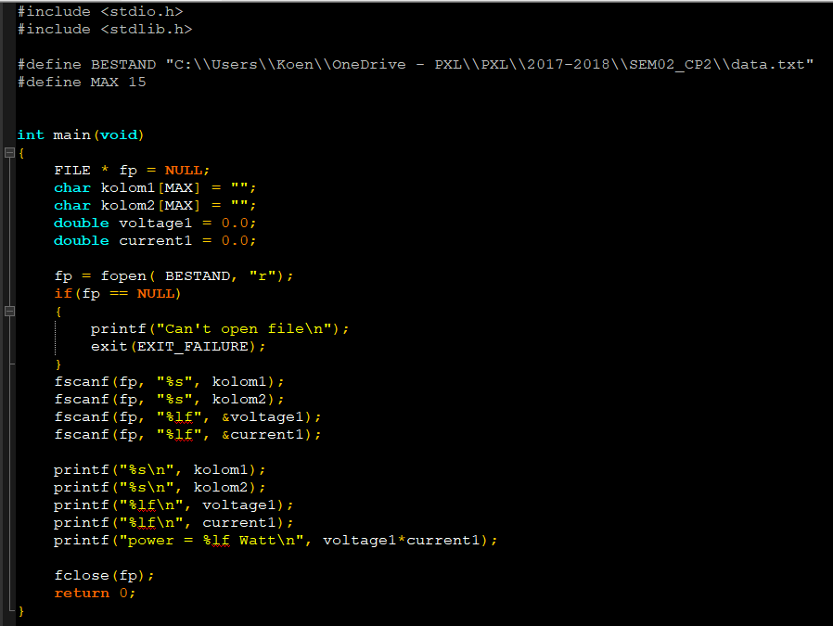
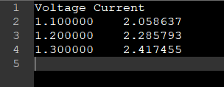
Reading and writing a file
data.txt

Slide 12
Reading and writing a file
int fread( ptr, int size, int n, FILE *fp ) ptr : ptr array/struct voor opslag van de gelezen data.
size : size totaal #bytes te lezen
n : aantal keer dat de data moet gelezen worden.
FILE* : de filepointer naar de file
fwrite( ptr, int size, int n, FILE *fp )
ptr : ptr array/struct waar de te schrijven data staat.
size : size totaal #bytes te schrijven
n : aantal keer dat de data moet geschreven worden.
FILE* : de filepointer naar de file

Slide 13
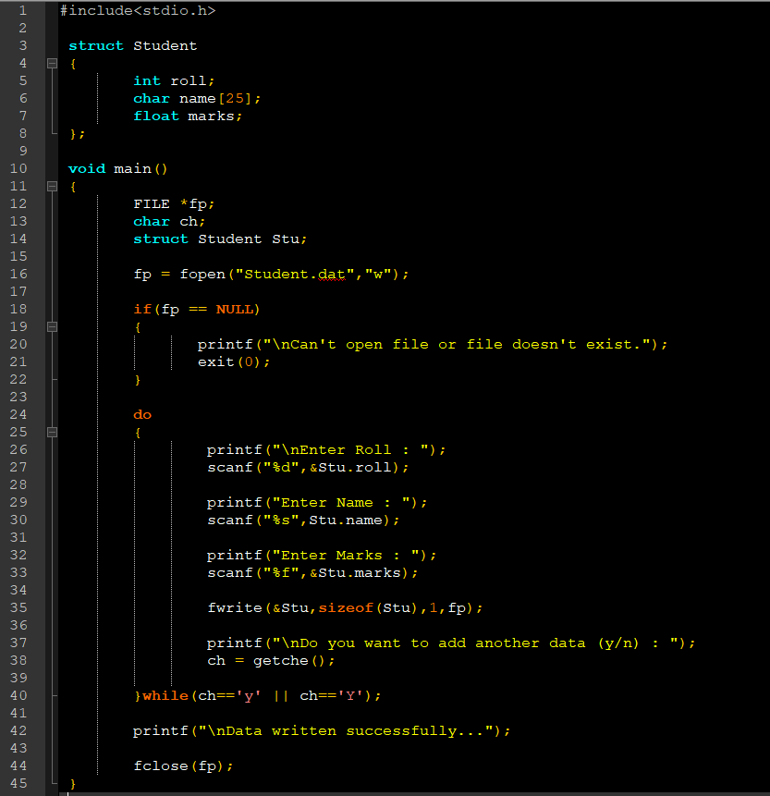
Reading and writing a file

Slide 14
fclose
int fclose (FILE *fp)
Sluit de file “*fp” af
Disassociatie van C-programma met de file
Alle interne buffers in relatie tot de file worden geflushed en verwijderd

